Slide 1
Знаходження частини
від числа та числа за
його частиною.
Підготувала
вчитель початкових класів
Лохвицької гімназії № 1
Чепурко Віта Василівна

Slide 2
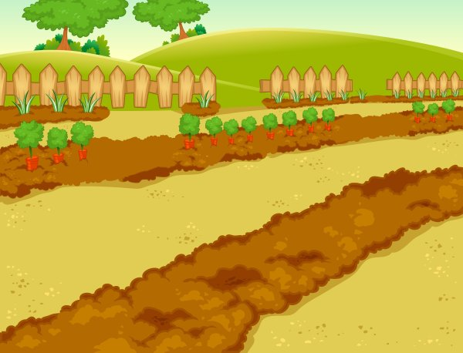
Мій настрій :
https://wordwall.net/uk/resource/68420403
Настрій визначай, роботу на уроці розпочинай…

Slide 3
Швидко пазл складай, символ достатку відгадай…
https://slidingtiles.com/uk

Slide 4
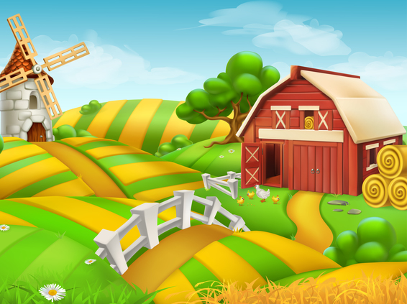
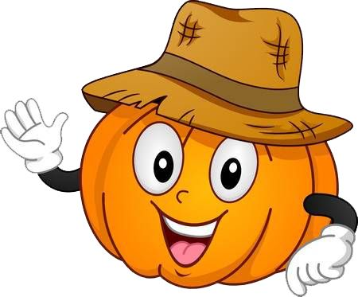
26 жовтня – День гарбуза
Я символ достатку та родючості

Slide 5
«Мозковий штурм»
Числа при додаванні називаються…
Щоб знайти невідомий доданок потрібно…
Числа при множення називаються…
Щоб знайти І множник потрібно..
Числа при ділення називаються...
Щоб знайти дільник потрібно...

Slide 6
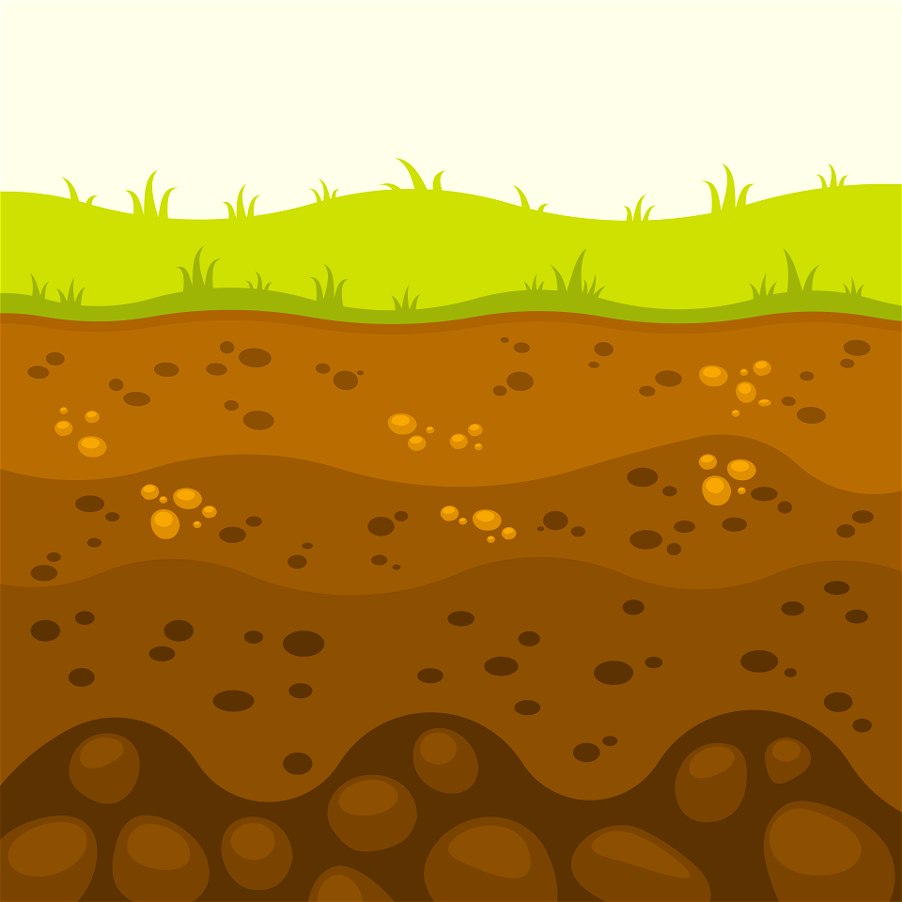
Порахуйте гарбузики
Усний рахунок

Slide 7
Порахуйте гарбузики

Slide 8
Правильна відповідь
2 6

Slide 9
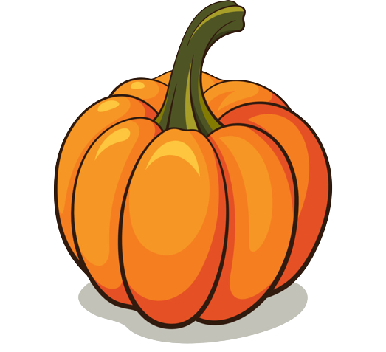
Знайдіть найважчий гарбуз

Slide 10
9•7
8•5
7•6
3•8
7•3
9•4
3•5
5•9
8•4
6•5
8•9
7•6

Slide 11
9•7
8•5
7•6
3•8
7•3
9•4
3•5
5•9
72
8•4
6•5
8•9
7•6

Slide 12
Допоможіть моїм товаришам розібратися

Slide 13
32 кг
19 кг
Хто важчий? На скільки?

Slide 14
32 кг
19 кг
Скільки разом важать гарбузики?

Slide 15
21 кг
9 кг
Хто легший? У скільки разів?

Slide 16
Цікавий факт
ГАРБУЗ
КАБАК
ХАНЬКА

Slide 17
Цікавий факт
Вирощувати гарбузи почали ще 5 тисяч років тому. Налічується близько 8000 тисяч видів, але їстівні лише 200.
З точки зору ботаніки, гарбуз, як і кавун відноситься до ягід.

Slide 18
Пригадайте
Як знайти частину, фігури, яку заштриховано
https://learningapps.org/view19679058

Slide 19
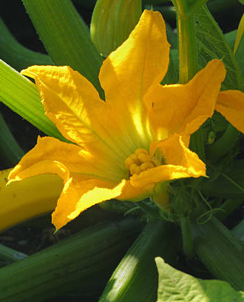
Цікавий факт
Гарбузові квіти
можна їсти.
Високий вміст вітамінів
А і Е, які є в гарбузі, допомагають зберегти молодість.

Slide 20
Ми продовжуємо працювати над знаходженням частини від числа та числа за його частиною.

Slide 24
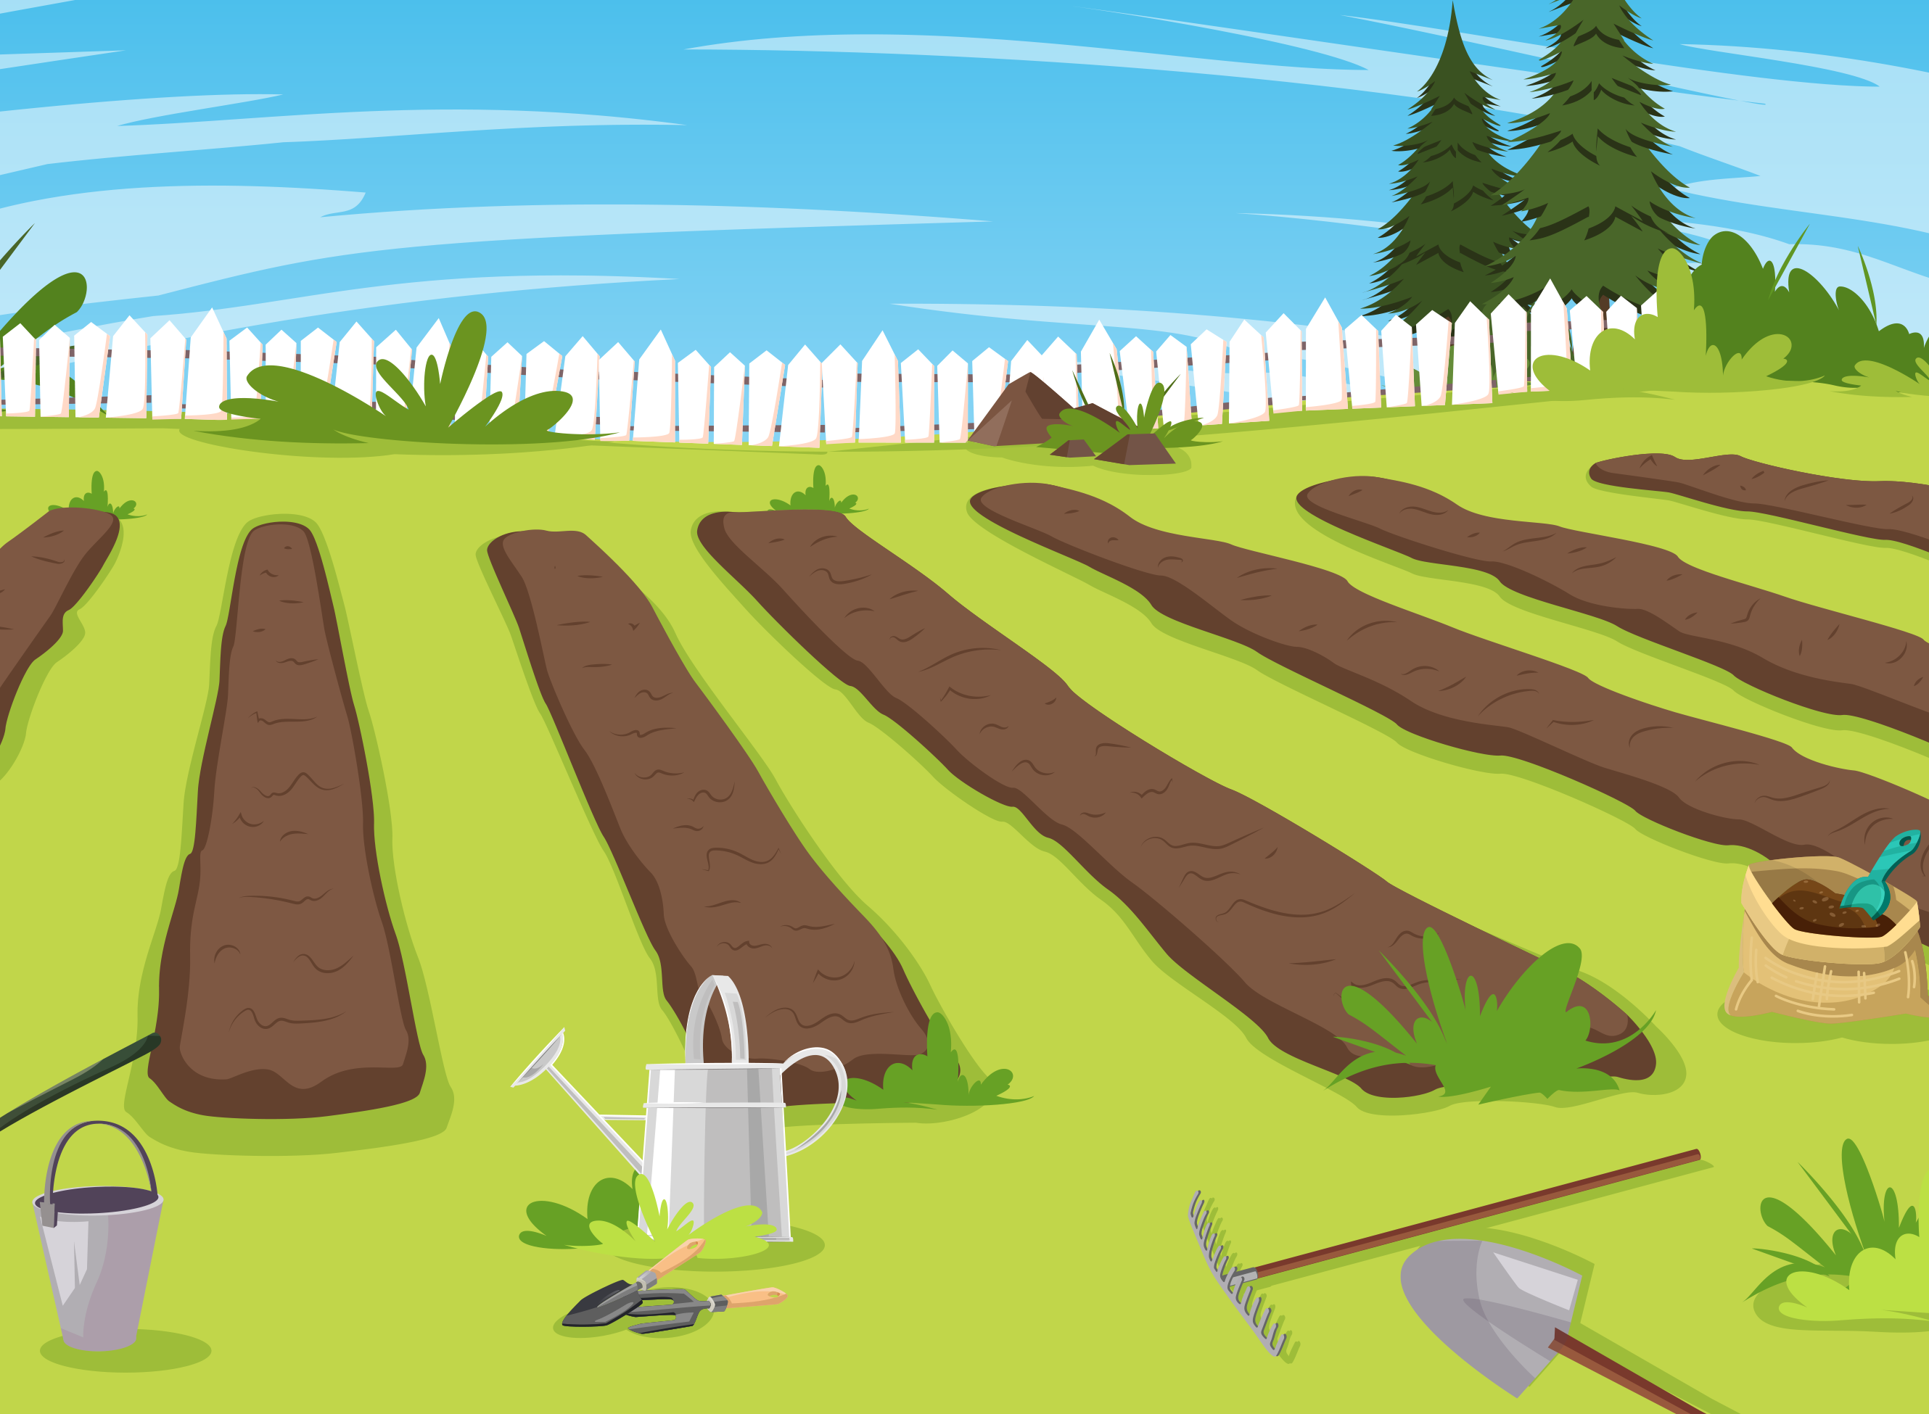
Робота з підручником
№ 449 с.79

Slide 25
Робота з підручником
№ 450 с.79

Slide 26
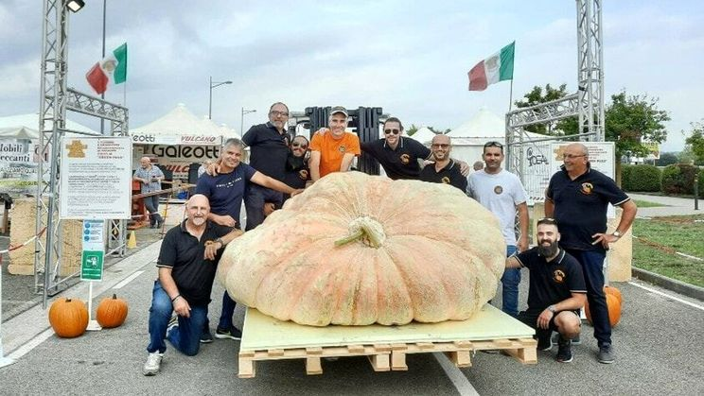
Цікавий факт
Рекордний за вагою гарбуз був вирощений в Італії, його вага становила понад 1226 кг.

Slide 27
Фізкультхвилинка

Slide 28
У першому бутлі міститься 3 л води. Це становить $\frac{1}{4}$ води, що міститься в другому бутлі. Скільки всього літрів води у двох бутлях?
Робота з підручником
№ 451 с.80

Slide 30
Цікавий факт
В Африці гарбуз нерідко використовують в якості мотоциклетних шоломів.
Киргизи ж роблять бутлі з гарбуза для зберігання кумису.

Slide 31
«Незакінчене речення»
Сьогодні найцікавішим завданням було…
Знання про дроби я зможу використати..
Знаменник у записі дробу показує…
Чисельник у записі дробу показує…

Slide 32
Онлайн – гра
Перейдіть за посиланням та
виконайте завдання
https://wordwall.net/uk/resource/

Slide 33
Нехай живе рід Гарбуза,
Хай щедро родить нам земля,
Хай буде славним наш обід,
І не буде ніяких бід!

Slide 34
Оцініть наш урок!!!

Slide 35
Домашнє завдання
Виконати задачу № 455 на с.80, пройти тестування за посиланням https://naurok.com.ua/test/drobi-233565.html

Slide 36
Дякую за увагу!!!

Slide 37
Використані джерела
https://www.pinterest.com/pin/177681147794302699/
https://pidruchnyk.com.ua/1502-matematyka-3-klas-lystopad.html
https://wordwall.net/uk-ua/community
https://naurok.com.ua/test/drobi-233565.html
https://www.youtube.com/watch?v=Cv_d8EiWgbw
https://slidingtiles.com/uk
https://learningapps.org/view19679058

